Slide 1
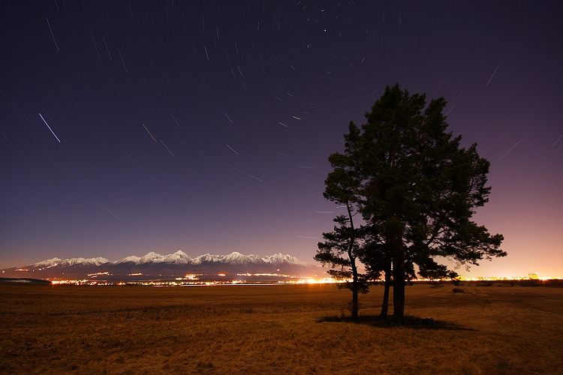

Slide 2
Život Abraháma
Kniha Genezis
Kniha Genezis
Život Abrahámov
Genezis 12-14
Genezis 12-14

Slide 3
Genezis 1-11
Genezis 12-50
Prevládajúce udalosti
  Stvorenie
  Pád
  Potopa
  Babylonská veža
Prevládajú ľudia
  Abrahám
  Izák
  Jakub
  Jozef
Ľudská rasa ako celok
Rodina Abraháma
Viac ako 2000 rokov
250 rokov

Slide 4
Terach/ Táre
Abrahám
Nachor
Aran
Toto je Táreho potomstvo: Táremu sa narodil Abram,
Nachor a Aran a Aranovi sa narodil Lot. (Gn 11,27).
Lot

Slide 5
Terach/ Táre
Abrahám
Nachor
Aran
Aran však zomrel ešte za života svojho otca Táreho vo svojej rodnej krajine, v Chaldejskom Ure. (Gn 11,28).
Lot

Slide 6
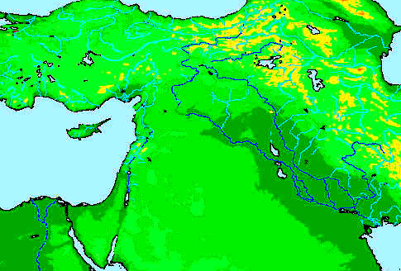
●
Ur

Slide 7
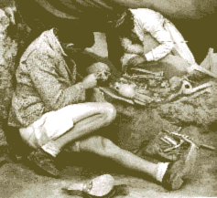
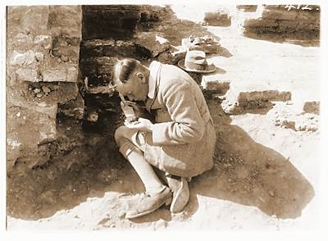
Sir Leonard
Woolley
1880 - 1960
Začal v meste Ur v 1922
Zikkurat mesta Ur
Vrstvy potopy

Slide 8
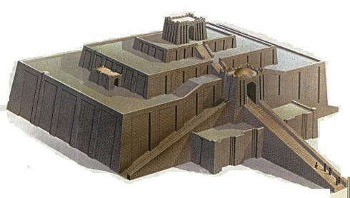

Slide 9
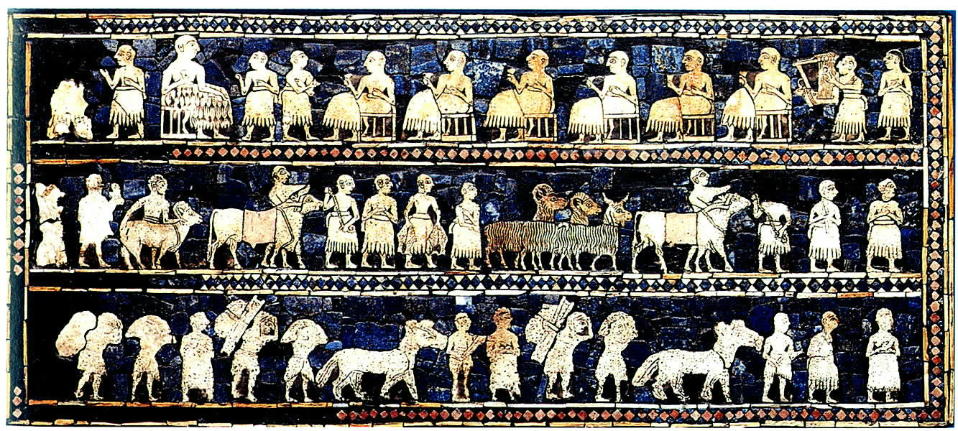

Slide 10
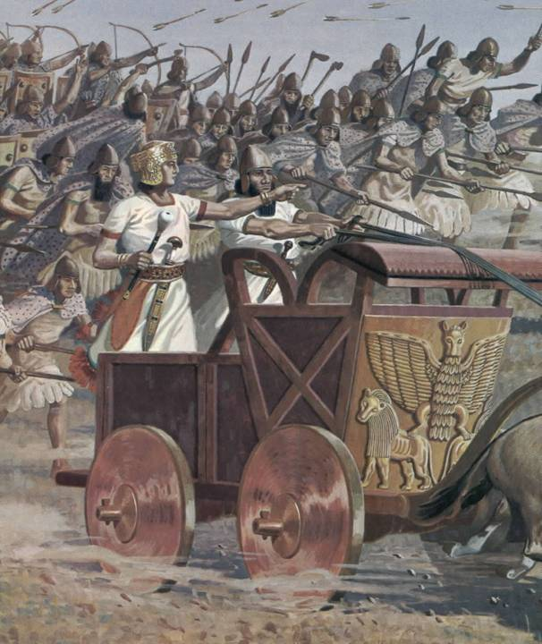
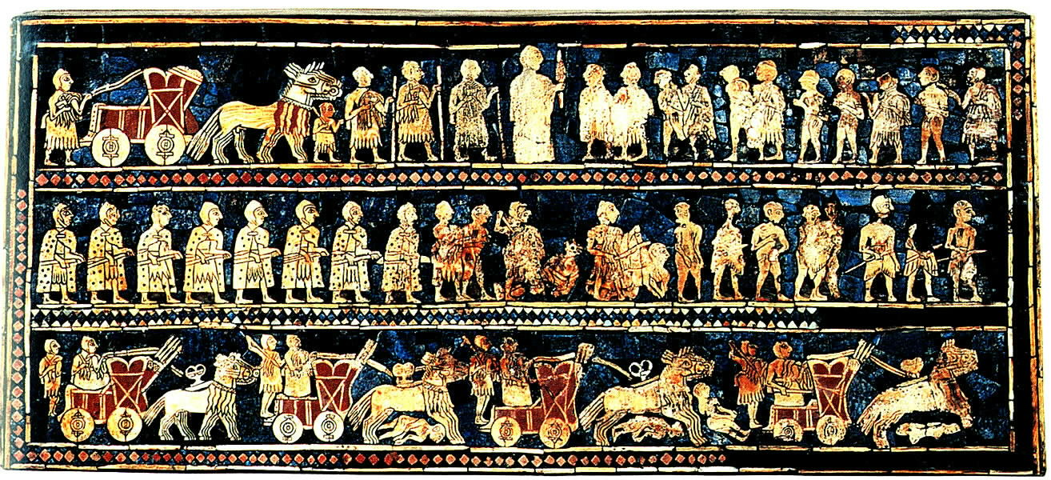

Slide 11
Genezis 11,29-30
Abram a Nachor sa oženili.
Abramova žena sa volala Sarai a Nachorova žena mala meno Melcha. Bola Aranovou dcérou, ktorý bol otcom Melchy a otcom Jeschy.
Sarai však bola neplodná; nemala detí.

Slide 12
Genezis 11,31-32
A Táre vzal svojho syna Abrama, svojho vnuka, Aranovho syna Lota, aj svoju nevestu, ženu svojho syna Abrama,Sarai, vyviedol ich z Chaldejského Uru a išli do krajiny Kanaán. Prišli až do Haranu a tam sa
osadili. Táreho dní bolo dvestopäť rokov, keď Táre zomrel v Harane.

Slide 13
Haran
●
●
Ur

Slide 14
Dané prisľúbenie: Abram je povolaný opustiť jeho rodinu. Prísľub plodnosti (12,1-3)
Abrahám tiahne do Egypta, “Ona je moja sestra” (12.10-20)
Lot a Abram: Vyjednávanie (13).
Abram zachraňuje Lota a ľud Sodomy (14)
Abram pripravuje obetné dary pre zmluvnú ceremóniu: Boh prisľubuje potomstvo a krajinu (15)
Agar a Izmael (16)
Zmluva s Abramom, zmena mena, podmienky zmluvy (17,1-22)
Abrahámova a Izmaelova obriezka (17:23-27).
Abrahámovo pohostinstvo: Boh prisľubuje, že Sáre sa narodí Izák (18,1-15).
Boh a Abrahám: Vyjednávanie(18:16-33).
Anjeli zachránia Lota a zničenie Sodomy (19)
Abrahám a Abimelech, krátky pobyt v Gerare “Ona je moja sestra” (20)
Naplnenie prisľúbení: Izákovo narodenie; Agar & Izmael sú odvrhnutí; Izák je obetovaný na oltári (21-22)

Slide 15
Genezis 12,1-3
Tu Pán povedal Abramovi:
„Odíď zo svojej krajiny,
od svojho príbuzenstva
a zo svojho otcovského domu
do zeme, ktorú ti ukážem.“
#r,a,

Slide 16
Genezis 12,2
„Urobím z teba veľký národ,
požehnám ťa a preslávim tvoje meno
a ty budeš požehnaním.

Slide 17
Genesis 12,3
“Požehnám tých, čo ťa budú žehnať, a prekľajem tých, čo ťa budú reklínať!
V tebe budú požehnané
všetky pokolenia zeme!“;
hm'd'a]

Slide 18
Genezis 12,4
A Abram odišiel, ako mu rozkázal Pán. Išiel s ním aj Lot.
Abram mal sedemdesiatpäť rokov, keď odišiel z Haranu.

Slide 19
Genezis 12,5
Abram vzal so sebou svoju ženu Sarai a svojho synovca Lota i celý majetok, čo nadobudli, aj služobníctvo, ktoré v Harane získali. A takto odišli, aby šli do krajiny Kanaán, a tak došli do krajiny Kanaán.

Slide 20
Haran
●
●
Ur

Slide 21
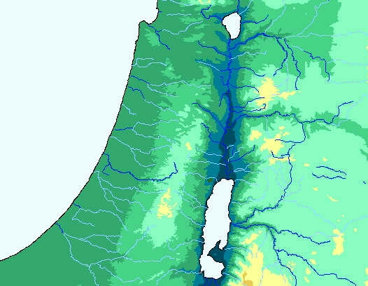
Abram prešiel
krajinou až po miesto Sichem, až k terebintu Moreho. Vtedy boli v krajine Kanaánčania.(Gn 12,6)
Sichem
●
Jeruzalem
●

Slide 22
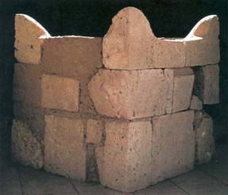
Genezis 12,7
Tu sa Abramovi zjavil Pán a povedal mu: „Túto krajinu dám tvojmu potomstvu.“ On tam potom postavil Pánovi, ktorý sa mu zjavil, oltár.

Slide 23
Odtiaľ odišiel k vrchu východne od Betelu a tam
rozložil svoj stan. Na západ mal Betel, na východ Haj. Aj tam postavil Pánovi oltár a vzýval
meno Pánovo
(Gn 12,8)
Sichem
●
Bethel
●
Jeruzalem
●

Slide 24
Potom sa Abram vybral ďalej a tiahol k Negebu. (Gn12,9)
Sichem
●
Bethel
●
Negeb

Slide 25
Dané prisľúbenie: Abram je povolaný opustiť jeho rodinu. Prísľub plodnosti (12,1-3)
Abrahám tiahne do Egypta, “Ona je moja sestra” (12.10-20)
Lot a Abram: Vyjednávanie (13).
Abram zachraňuje Lota a ľud Sodomy (14)
Abram pripravuje obetné dary pre zmluvnú ceremóniu: Boh prisľubuje potomstvo a krajinu (15)
Agar a Izmael (16)
Zmluva s Abramom, zmena mena, podmienky zmluvy (17,1-22)
Abrahámova a Izmaelova obriezka (17:23-27).
Abrahámovo pohostinstvo: Boh prisľubuje, že Sáre sa narodí Izák (18,1-15).
Boh a Abrahám: Vyjednávanie(18:16-33).
Anjeli zachránia Lota a zničenie Sodomy (19)
Abrahám a Abimelech, krátky pobyt v Gerare “Ona je moja sestra” (20)
Naplnenie prisľúbení: Izákovo narodenie; Agar & Izmael sú odvrhnutí; Izák je obetovaný na oltári (21-22)

Slide 26
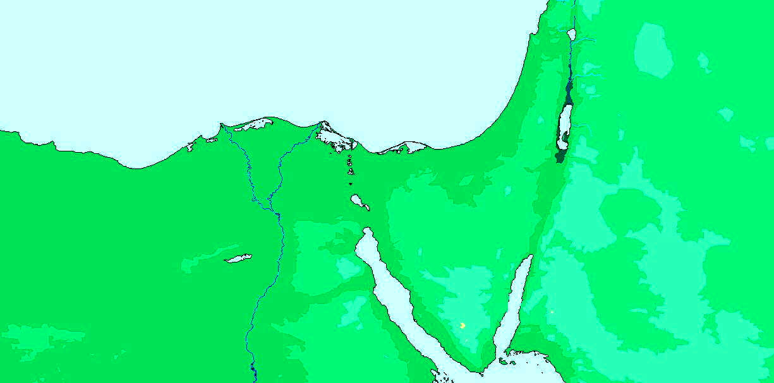
Genezis 12,10
Keď nastal v krajine hlad, Abram odišiel do Egypta, aby
tam začas pobudol, lebo v krajine sa hlad rozmáhal.
Egypt

Slide 27
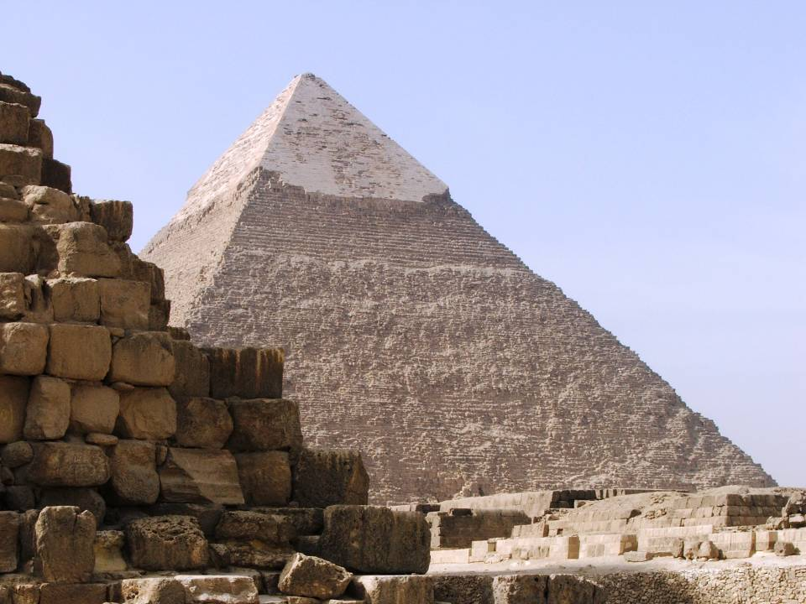

Slide 28
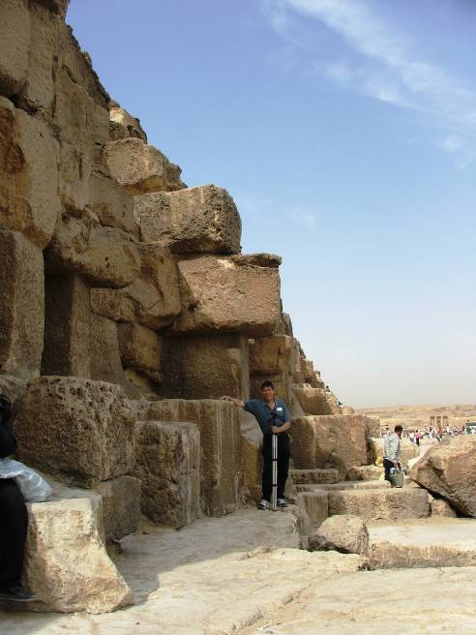

Slide 29
Genezis 12,11-13
Keď sa blížil k Egyptu, povedal svojej
žene Sarai: „Naisto viem, že si pekná žena a keď ťa uvidia Egypťania, povedia si: „To je jeho žena.“ Mňa zabijú a teba nechajú žiť.
Hovor teda, že si moja sestra, aby sa mi popri tebe dobre viedlo a aby som tvojou zásluhou ostal nažive.“

Slide 30
Genezis 12,14-16
A keď Abram prišiel do Egypta, Egypťania videli, že je to veľmi pekná žena. A keď ju videli faraónovi dvorania, chválili ju pred faraónom a ženu odviedli do faraónovho domu. S Abramom však kvôli nej dobre
zaobchádzal; mal ovce, dobytok, osly, otrokov a otrokyne, oslice a ťavy.

Slide 31
Genezis 12,17
Pán však bil faraóna ťažkými ranami, aj jeho dom, pre Abramovu ženu Sarai.

Slide 32
Genesis 12,18-20
Tu si faraón zavolal Abrama a povedal mu: „Čo si mi to urobil?! Prečo si mi nepovedal, že je ona tvoja žena?
Prečo si hovoril: „Ona je moja sestra,“ a tak som si ju vzal za ženu? Teraz teda, tu máš svoju
ženu, vezmi si ju a choď!“
Potom faraón vydal o ňom rozkaz mužstvu, aby ho vyprevadili aj s jeho ženou i so všetkým, čo mal.

Slide 33
Abram v Egypte
Izrael v Egypte
Abram a jeho rodina vstúpili do Egypta kvôli hladu v krajine
Izrael vstúpil do Egypta kvôli hladu v krajine
Faraón zaobchádzal s Abram dobre.
Faraón zaobchádzal s Izraelom ostro.
Pán trestal dom faraóna ťažkými ranami.
Pán trestal všetok ľud Egypta ťažkými ranami.
Abram opustil Egypt s celým svojím majetkom.
Izrael opustil Egypt s celým svojím majetkom.

Slide 34
Dané prisľúbenie: Abram je povolaný opustiť jeho rodinu. Prísľub plodnosti (12,1-3)
Abrahám tiahne do Egypta, “Ona je moja sestra” (12.10-20)
Lot a Abram: Vyjednávanie (13).
Abram zachraňuje Lota a ľud Sodomy (14)
Abram pripravuje obetné dary pre zmluvnú ceremóniu: Boh prisľubuje potomstvo a krajinu (15)
Agar a Izmael (16)
Zmluva s Abramom, zmena mena, podmienky zmluvy (17,1-22)
Abrahámova a Izmaelova obriezka (17:23-27).
Abrahámovo pohostinstvo: Boh prisľubuje, že Sáre sa narodí Izák (18,1-15).
Boh a Abrahám: Vyjednávanie(18:16-33).
Anjeli zachránia Lota a zničenie Sodomy (19)
Abrahám a Abimelech, krátky pobyt v Gerare “Ona je moja sestra” (20)
Naplnenie prisľúbení: Izákovo narodenie; Agar & Izmael sú odvrhnutí; Izák je obetovaný na oltári (21-22)

Slide 35
Dané prisľúbenie: Abram je povolaný opustiť jeho rodinu. Prísľub plodnosti (12,1-3)
Abrahám tiahne do Egypta, “Ona je moja sestra” (12.10-20)
Lot a Abram: Vyjednávanie (13).
Abram zachraňuje Lota a ľud Sodomy (14)
Abram pripravuje obetné dary pre zmluvnú ceremóniu: Boh prisľubuje potomstvo a krajinu (15)
Agar a Izmael (16)
Zmluva s Abramom, zmena mena, podmienky zmluvy (17,1-22)
Abrahámova a Izmaelova obriezka (17:23-27).
Abrahámovo pohostinstvo: Boh prisľubuje, že Sáre sa narodí Izák (18,1-15).
Boh a Abrahám: Vyjednávanie(18:16-33).
Anjeli zachránia Lota a zničenie Sodomy (19)
Abrahám a Abimelech, krátky pobyt v Gerare “Ona je moja sestra” (20)
Naplnenie prisľúbení: Izákovo narodenie; Agar & Izmael sú odvrhnutí; Izák je obetovaný na oltári (21-22)

Slide 36

Genezis 13,1-2
Abram teda tiahol aj so svojou ženou a so všetkým, čo mal, a Lot s ním, naspäť do Negebu.
Abram mal množstvo stád, striebra a zlata.

Slide 37
Genezis 13,3-4
A došiel na svoje stanovisko z juhu až k Betelu, na miesto, kde predtým rozložil svoj stan medzi Betelom a
Hajom, 4 na miesto oltára, ktorý tam predtým postavil, kde Abram vzýval meno Pánovo.

Slide 38
Genezis 13,5-6
Lenže aj Lot, ktorý bol s Abramom, mal ovce dobytok a stany 6 a krajina im nestačila na spoločné bývanie, lebo ich majetok bol veľký; a tak nemohli zostať spolu.
Abram
Lot

Slide 39
Genezis 13,7
Medzi pastiermi Abramových stád a medzi pastiermi Lotových stád povstala zvada. A v krajine vtedy bývali Kanaánčania a Ferezejci.
Abram
Lot

Slide 40
Genezis 13,8-10
Preto povedal Abram Lotovi: „Nech nie sú rozbroje medzi mnou a tebou, medzi mojimi pastiermi a tvojimi pastiermi; sme predsa bratia! Či nie je pred tebou celá krajina?! Preto sa, prosím, odlúč odo mňa! Ak ty pôjdeš naľavo, ja pôjdem napravo, ak ty
napravo, ja pôjdem naľavo!

Slide 41
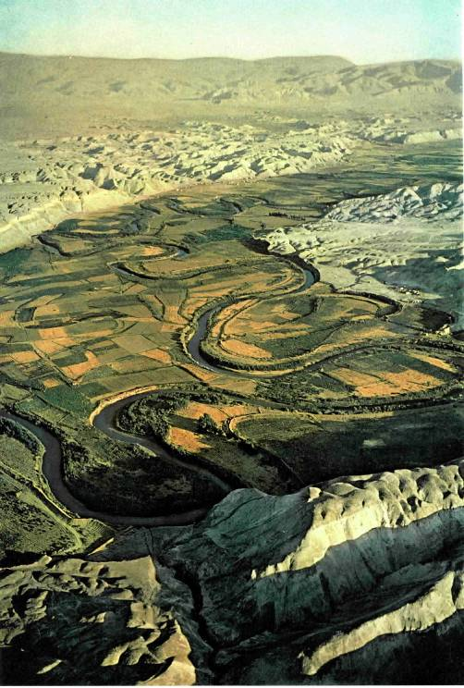
Tu zdvihol Lot oči a videl, že celé okolie Jordánu až po Segor - to bolo predtým, ako Pán zničil Sodomu a Gomoru - je zavlažované ako Pánov raj, ako egyptská krajina. (Gn 13,10)

Slide 42
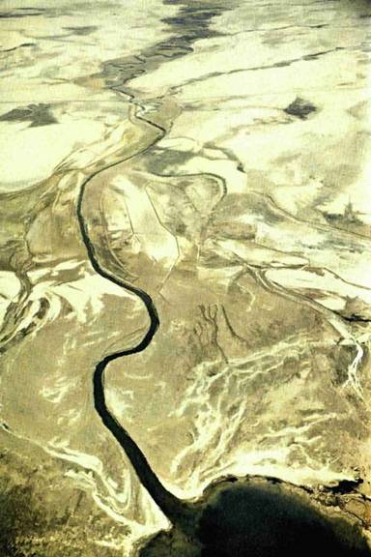
Tu zdvihol Lot oči a videl, že celé okolie Jordánu až po Segor - to bolo predtým, ako Pán zničil Sodomu a Gomoru - je zavlažované ako Pánov raj, ako egyptská krajina. (Gn 13,10)

Slide 43
Preto si Lot vybral celú krajinu okolo Jordánu a odtiahol na východ.
Takto sa bratia oddelili jeden od druhého.(Gn13,11).

Slide 44
Genezis 13,12-13
Abram býval v krajine Kanaán, Lot sa zdržoval v mestách okolo Jordánu a utáboril sa aj v Sodome.
Ale Sodomčania boli zlí a veľmi hrešili proti Pánovi.

Slide 45
Genezis 13,14
Keď sa Lot od neho odlúčil.
Pán povedal Abramovi: „Zdvihni oči a z miesta, na ktorom si, hľaď na sever a na juh, na východ i na západ, lebo celú zem, ktorú vidíš, dám tebe a tvojmu potomstvu naveky.

Slide 46
Genezis 13,15-17
“...lebo celú zem,ktorú vidíš, dám tebe a tvojmu potomstvu naveky. 16 Rozmnožím tvoje potomstvo ako prach na zemi. Ak teda niekto dokáže spočítať prach na zemi, bude môcť spočítať aj tvoje potomstvo. 17 Vstaň a prejdi krajinu po dĺžke i po šírke, lebo ju dám tebe!“

Slide 47
Genezis 13,18
Abram vzal svoj
stan a šiel a osadil sa pri terebintoch Mamreho, čo sú v Hebrone, a postavil tam Pánovi oltár.

Slide 48
Genezis 14,1-2
V tom čase senaársky kráľ Amrafel, elasarský kráľ Arioch, elamský kráľ Chodorlahomer a kráľ národov Tadal 2 boli vo vojne so sodomským kráľom
Barom, s gomorským kráľom Bersom, s adamským kráľom Senaábom, so seboimským kráľom Semeberom a s balamským, čiže segorským kráľom.

Slide 49
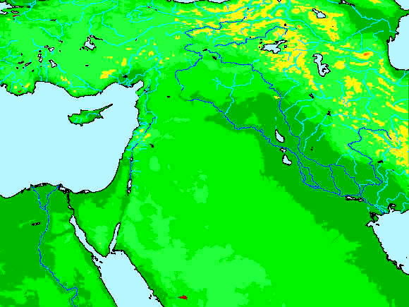
Tadal
(národy?)
Senaár
Kanaán
Elazar?
Elam
Egypt

Slide 50
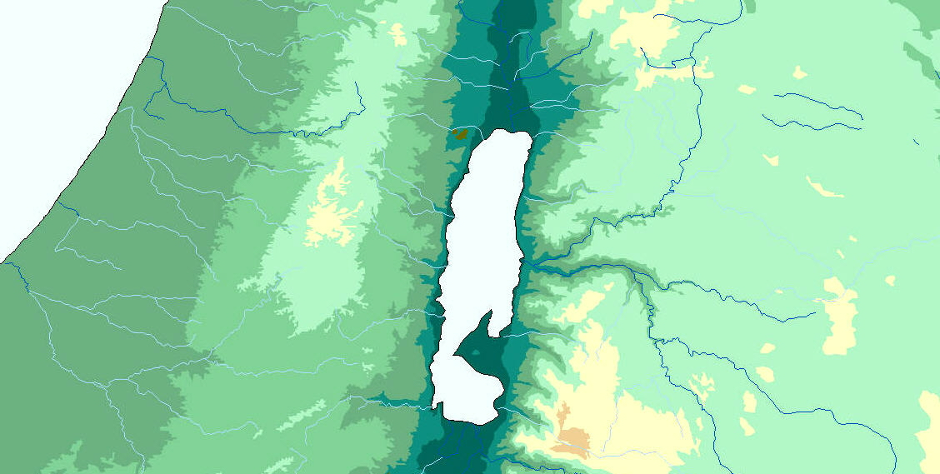
Genezis 14,3
Títo všetci sa spojili v údolí Sidim, čo je
teraz Soľné more.

Slide 51
Genezis 14,4
Dvanásť rokov boli poddaní Chodorlahomerovi, ale v trinástom roku sa vzbúrili.

Slide 52
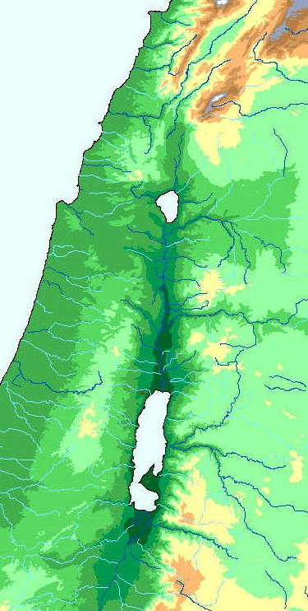
Genezis 14,5-6
V štrnástom roku však prišiel Chodorlahomer a králi, čo boli s ním, a porazili Refaimcov pri Astorot-Karnaime, Zuzimov pri Hame, Emitov na rovine Kirjataim 6 a Chorejcov na vrchoch od Seiru až k výbežku Fáranu, ktorý je na púšti.

Slide 53
Genezis 14,7
Potom sa obrátili a
prišli do En Misfaty, čiže do Kádeša, a zničili celý kraj Amalekitov a Amorejčanov, ktorí sídlili
v Asason-Tamare.

Slide 54
Genezis 14,8-9
Tu vytiahol sodomský kráľ, gomorský kráľ, adamský kráľ, seboimský kráľ
a balamský, čiže segorský kráľ, a v údolí Sidim sa postavili proti nim do boja, totižto proti elamskému kráľovi Chodorlahomerovi, kráľovi národov Tadalovi, senaárskemu kráľovi Amrafelovi a elasarskému kráľovi Ariochovi. Štyria králi proti piatim.

Slide 55
Genezis 14,10-12
V údolí Sidim bolo plno asfaltových jám; a keď sodomský a gomorský kráľ utekali, padli do nich, ostatní utiekli do hôr. Tamtí vzali zo Sodomy a Gomory všetok majetok i všetky potraviny a odtiahli.
So sebou vzali aj Abramovho synovca Lota i jeho majetok - býval totiž v Sodome - a odtiahli.

Slide 56
Genezis 14,13
I prišiel jeden z tých, čo utiekli, a oznámil to Hebrejovi Abramovi. On býval pri terebintoch Amorejčana Mamreho, brata Eschola a Anera. Oni boli spojení zmluvou s Abramom.

Slide 57
Genezis 14,14
Keď sa Abram dozvedel, že jeho synovec je zajatý, zvolal svojich tristoosemnástich osvedčených mužov,
ktorí sa narodili v jeho dome, a hnal sa za nimi až po Dan.
● Dan

Slide 58
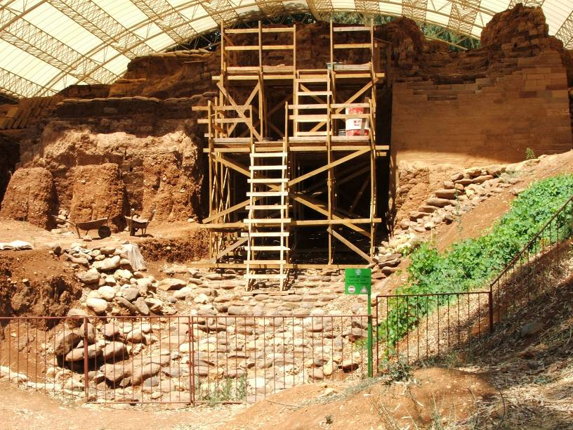
Brána v Laiši, staroveké sídlo v kraji Dan

Slide 59
Genezis 14,15
V noci rozdelil tých, čo
boli s ním, prepadol ich so svojimi sluhami a hubil ich a prenasledoval až po Hobu, ktorá je
severne od Damasku..

Slide 60
Genezis 14,16
Takto priviedol späť všetok majetok i svojho brata Lota; aj jeho
majetok priviedol späť, aj ženy a ľud.

Slide 61
Genezis 14,17
Keď sa vracal po víťazstve nad Chodorlahomerom a
kráľmi, ktorí boli s ním, vyšiel mu v ústrety sodomský kráľ do údolia Save, čiže do
Kráľovského údolia

Slide 62

Genezis 14,18
A salemský kráľ Melchizedech priniesol chlieb a víno; bol totiž kňazom
najvyššieho Boha.

Slide 63
Genezis 14,18-20
Požehnal ho a povedal:
„Buď požehnaný, Abram, od najvyššieho Boha,
Stvoriteľa neba a zeme!
20 Nech je zvelebený najvyšší Boh,
ktorý ti dal do rúk tvojich nepriateľov!“
A on mu dal desatinu zo všetkého.

Slide 64
Genezis 14,21
Sodomský kráľ zasa vravel Abramovi: „Daj mi
ľudí a majetok si vezmi!“

Slide 65
Genezis 14,22-24
Abram odvetil sodomskému kráľovi:
„K Pánovi, najvyššiemu Bohu, Stvoriteľovi neba a zeme, dvíham svoju ruku, že nevezmem ani nitku či remienok z obuvi, vôbec nič z toho, čo je tvoje, aby si nepovedal: „Ja som urobil Abrama bohatým!“
Nechcem nič, len to, čo zjedlo služobníctvo a podiely pre mužov Anera, Eschola a Mamreho, ktorí išli so mnou. Oni nech dostanú svoje podiely!“

Slide 66
Bara, kráľ Sodomy
Melchizedech,
kráľ Salemu
kráľ Sodomy, mesta hriešnych žiadostí.
kráľ Salemu, mesto pokoja.
Utiekol pred stretnutím s Abramom.
Vyšiel v ústrety Abramovi.
Ponúkol bohatstvo Abramovi.
Požehnal Abrama a ponúkol mu chlieb a víno.
Abram odmietol jeho dary
Abram prijal jeho požehnanie a dary

Slide 67
Bara, kráľ Sodomy
Melchizedech,
kráľ Salemu
Abram priviedol späť všetok majetok, ľud.
Abram desatinu všetkého z koristi.
Reprezentuje mesto ľudstva.
Reprezentuje mesto Boha.

